Slide 1

C 팀 프로젝트
팀장 : 주형탁
팀원 : 전준호
최종 발표

Slide 2
목차
게임 소개 (3 ~ 6p)
게임 시스템 (7 ~ 13p)
시연 영상 (15p)
게임 구현 (15 ~ 19p)
개발 개선점 (20 ~ 21)
QnA (22p)

Slide 3

게임 소개
z

Slide 4
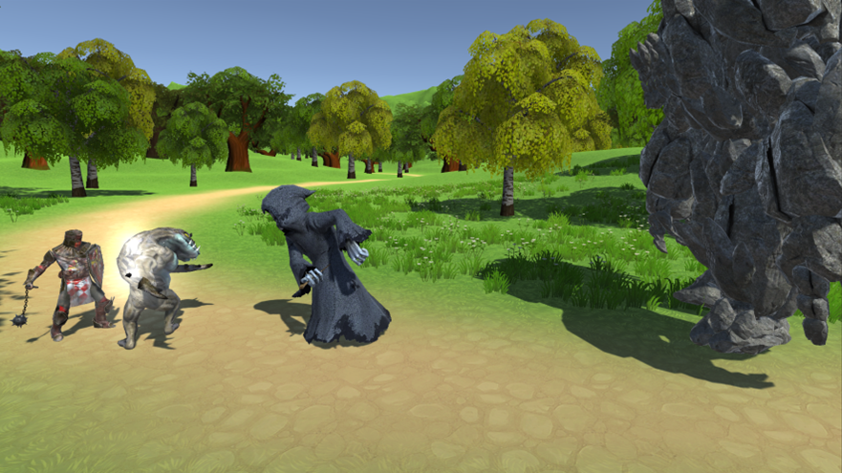
Paladin's Advanture
Paladin's Advanture
게임 장르: 로그라이크 플랫폼 어드벤쳐
게임엔진 : Unity 개발언어 : C#
게임 스토리: 일확천금을 꿈꾸는 기사의 모험

Slide 5
게임 디자인
z

Slide 6

게임 디자인
3D를 2D로

Slide 7
게임 시스템
z

Slide 8
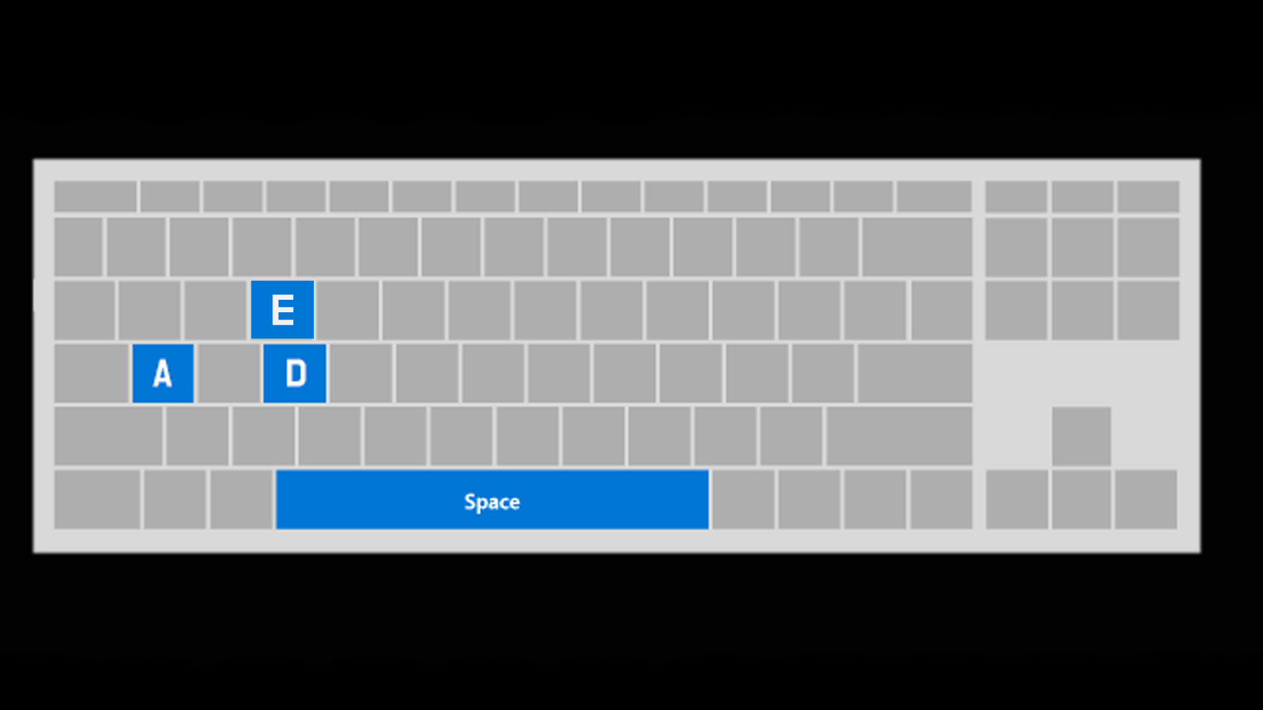

플레이어의 조작법
키보드 A, D : 플레이어의 이동
키보드 E : 포션 사용
스페이스바 : 점프
마우스 좌클릭 : 공격

Slide 9
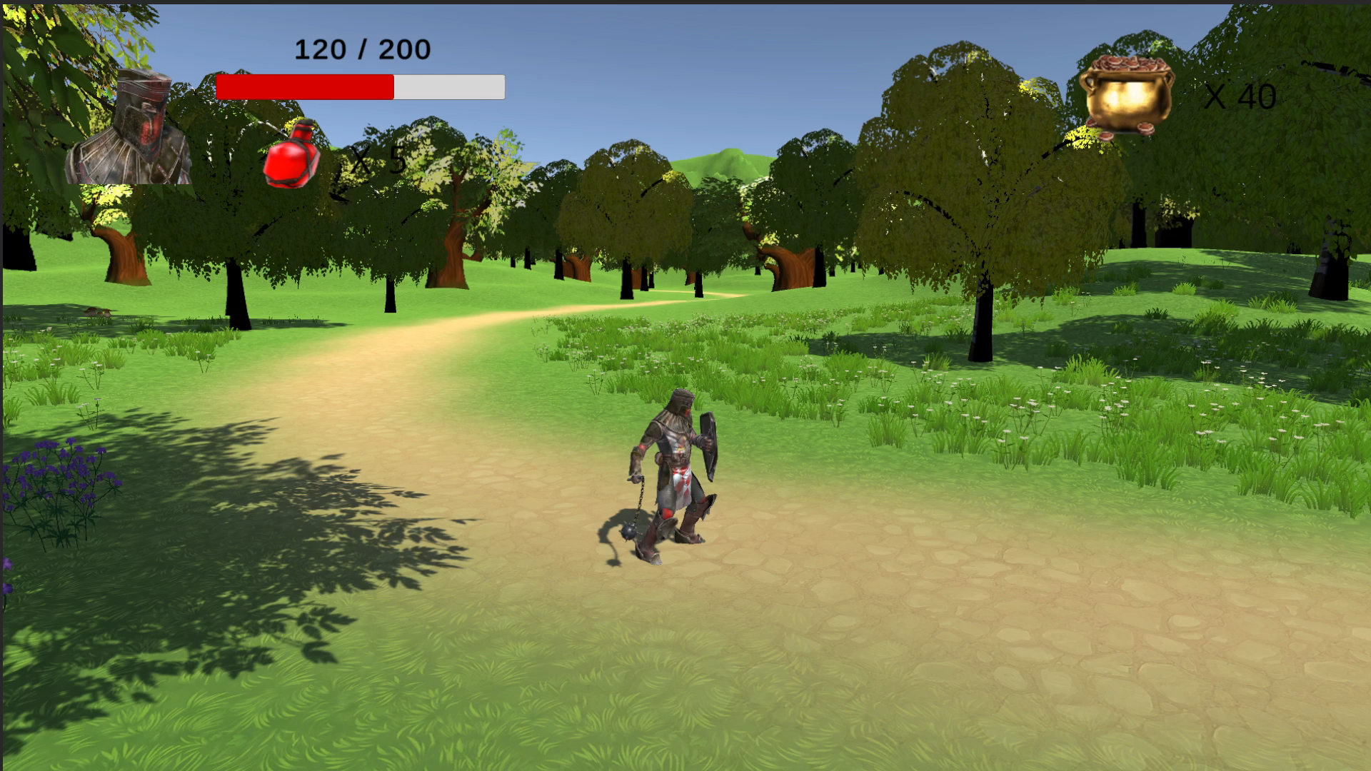
플레이어 정보
공격력
점프
더블 점프
코인
포션
HP회복
HP
200
20
플레이어

Slide 10
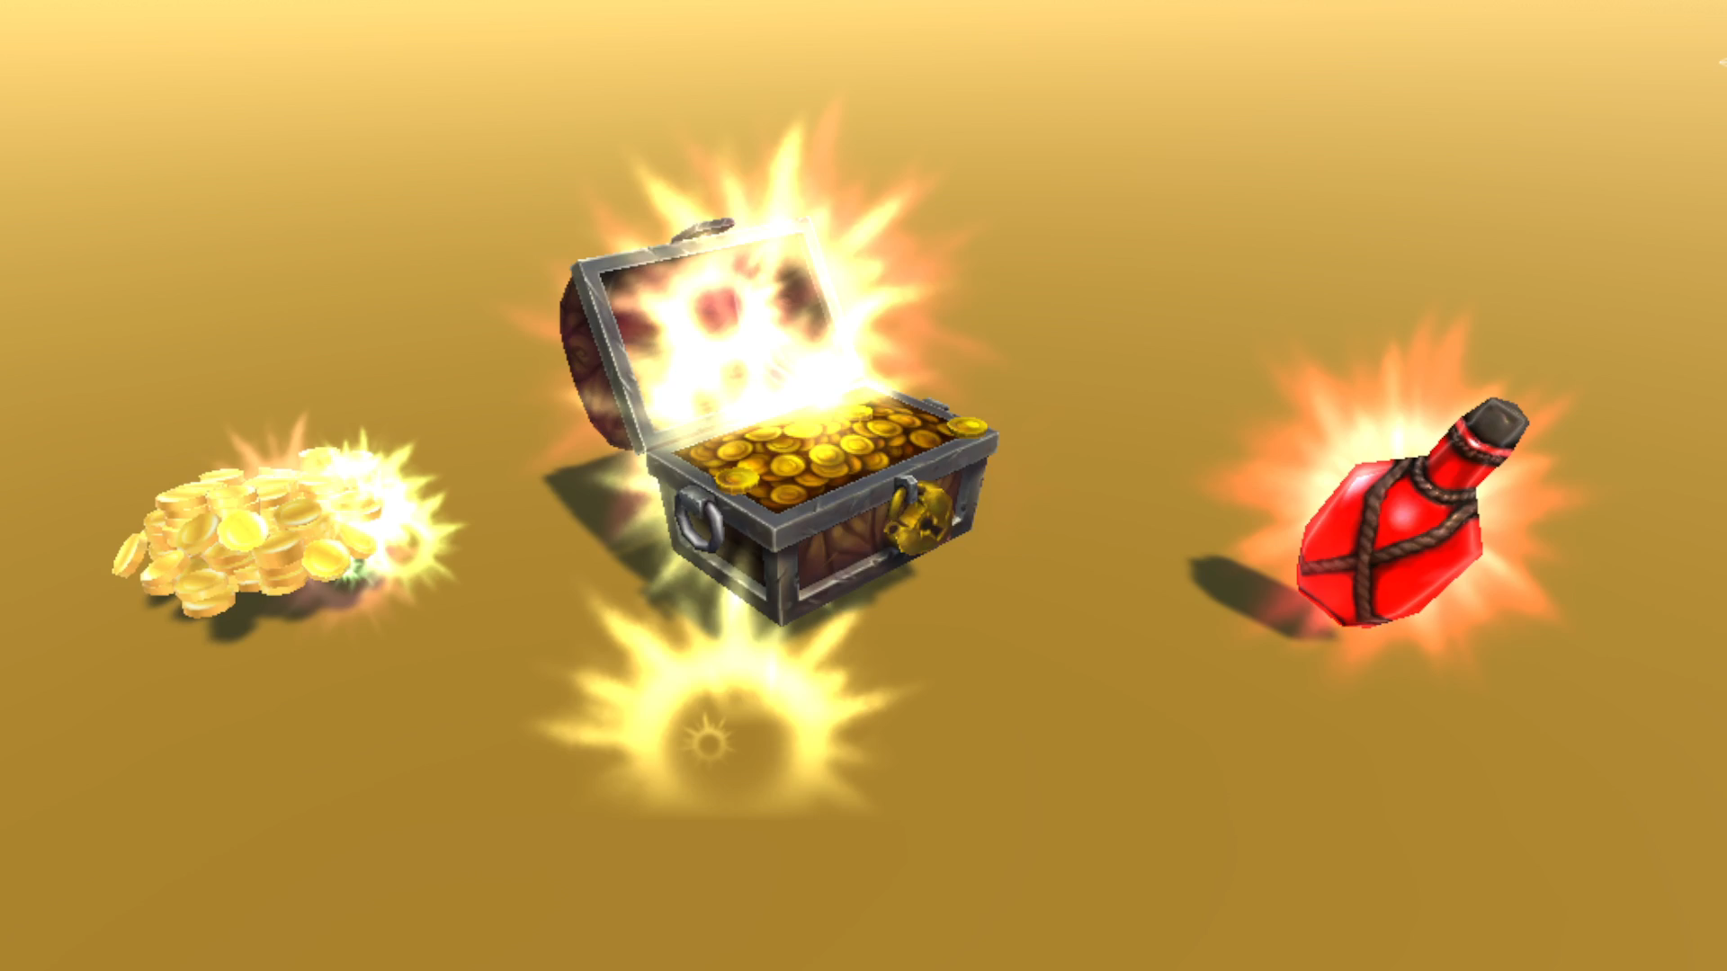
포션, 코인
포션
HP 50 회복
코인
골드 20, 50 증가

Slide 11
몬스터
포탈
고블린
해골법사
일반 몬스터
보스 몬스터
골렘

Slide 12
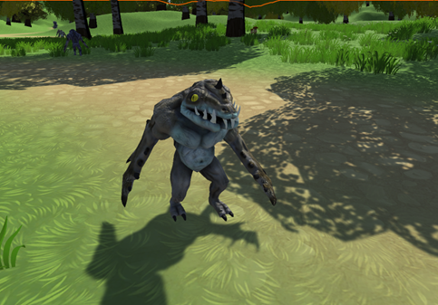
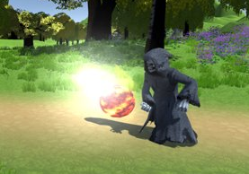
고블린
해골법사
공격력
드랍 코인
HP
200
20
20
공격 방식
활퀴기
공격력
드랍 코인
HP
200
20
20
공격 방식
불덩이 발사

Slide 13
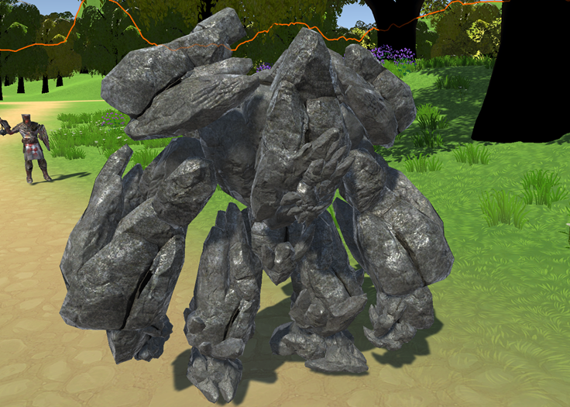
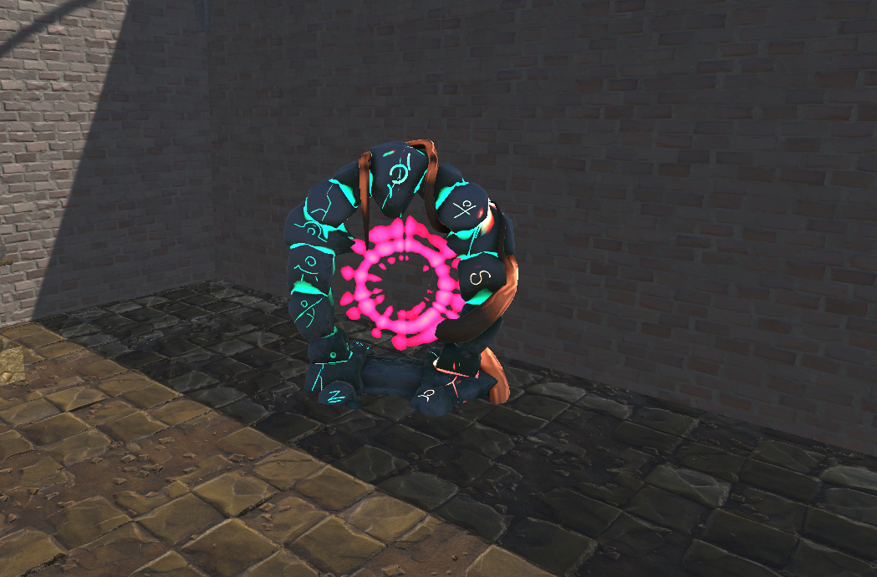
골렘
포탈
공격력
드랍 코인
HP
400
50
50
공격 방식
땅찍기
팔 휘두르기
공격력
HP
60
50
공격 방식
돌 솟구치기
돌 떨구기
몬스터 소환

Slide 14
시연 영상
z

Slide 15
게임 구현
z

Slide 16
역할 분담
주형탁 (팀장)
전준호 (팀원)
Player 구현
맵 제작
일정관리
UI구현
Loding씬 구현
씬전환 구현
카메라 구
몬스터 구현
함정 구현
게임 오버씬
고블린
해골법사
골렘
보스 : 포탈
아이템 구현
배경 사운드 추가

Slide 17
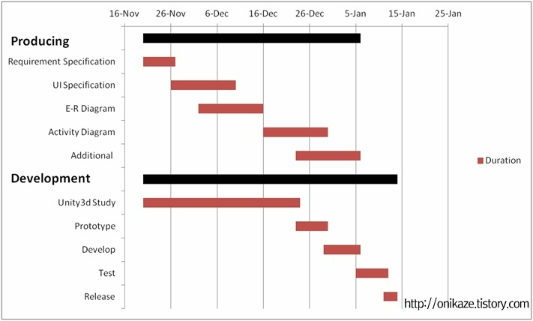
개발 과정
[계획대비 진척도]
처음 계획한 예상
최종 진척도랑 비교하기
[만드는 방법]
https://www.smartsheet.com/blog/gantt-chart-excel

Slide 18
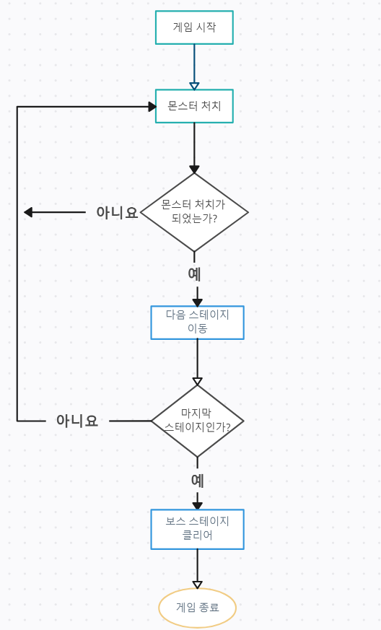
게임 흐름

Slide 19
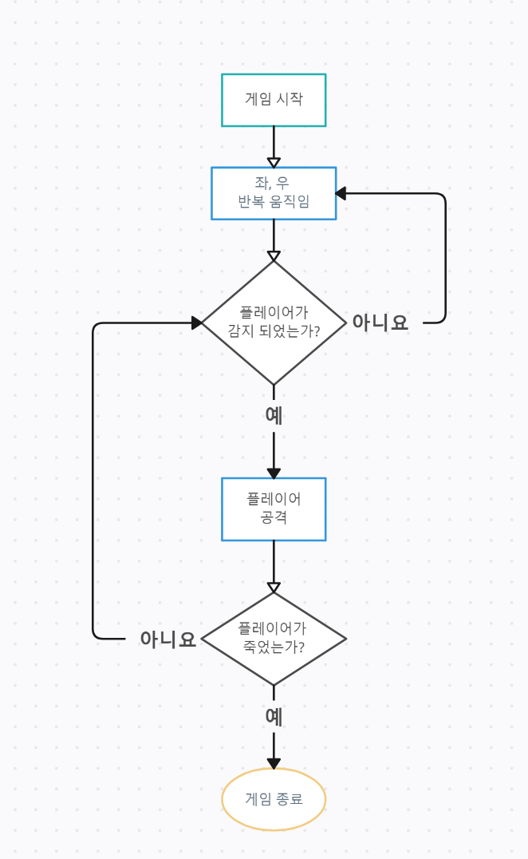
몬스터 기본 시스템
몬스터 별 추가 시스템
필요 없을 시 삭제 해주세요
고블린
감지 시 플레이어에게 달려간다
감지 시 제자리에서 공격
골렘
해골법사
각 범위 마다 패턴이 다르다

Slide 20
문제점 및 해결방안
z

Slide 22
QnA
z

Slide 23
감사합니다.
z

